Slide 1
CHÀO MỪNG CÁC EM ĐẾN VỚI TIẾT HỌC NGÀY HÔM NAY!

Slide 2
KHỞI ĐỘNG
Trò chơi “Cánh hoa tính cách”
Luật chơi: Mỗi bạn trong nhóm hãy ghi vào một cánh hoa điều mình thích trong tính cách của một bạn trong nhóm.
Ví dụ: Bạn H trong nhóm nhận được những từ sau:
2
1
Tên
3
Vui vẻ
Hòa đồng
Dễ thương
Chăm chỉ
Biết giúp đỡ người khác
5
4

Slide 3
KHỞI ĐỘNG
Các em trao đổi với bạn
Trong nét tính cách của em:
Tính cách nào ảnh hưởng đến mối quan hệ?
Tính cách nào ảnh hưởng đến cuộc sống cá nhân
Tính cách nào nên thay đổi?

Slide 4
Chủ đề 1: Khám phá một số đặc điểm của bản thân
HOẠT ĐỘNG GIÁO DỤC THEO CHỦ ĐỀ:
TUẦN 3 – NHIỆM VỤ 6

Slide 5
NỘI DUNG BÀI HỌC
Hoạt động 6: Định hướng kế hoạch rèn luyện một số đặc điểm cá nhân trong cuộc sống
Hoạt động 7:
Tự đánh giá
Hoạt động 8:
Rèn luyện tiếp theo và chuẩn bị chủ đề mới
Hoạt động:
Củng cố kiến thức – Vận dụng

Slide 6
HOẠT ĐỘNG 6:
ĐỊNH HƯỚNG KẾ HOẠCH RÈN LUYỆN MỘT SỐ ĐẶC ĐIỂM CÁ NHÂN TRONG CUỘC SỐNG

Slide 7
Nhiệm vụ 1: Xác định một số đặc điểm cá nhân cần rèn luyện trong cuộc sống và lập kế hoạch thực hiện
Em hãy xác định một số đặc điểm cá nhân cần rèn luyện trong kế hoạch của mình.
Em hãy lập kế hoạch để rèn luyện những đặc điểm cá nhân đó.

Slide 8
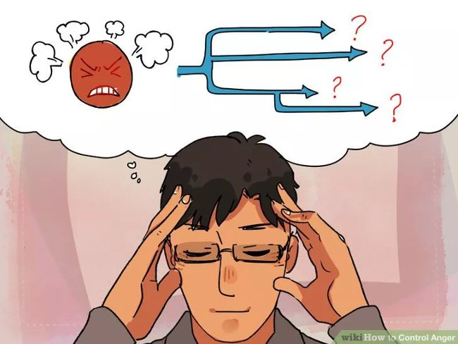
Gợi ý câu trả lời
Một số đặc điểm cá nhân cần rèn luyện trong kế hoạch
Kiểm soát cơn giận
Suy nghĩ tích cực
Lập luận chặt chẽ, khoa học

Slide 9
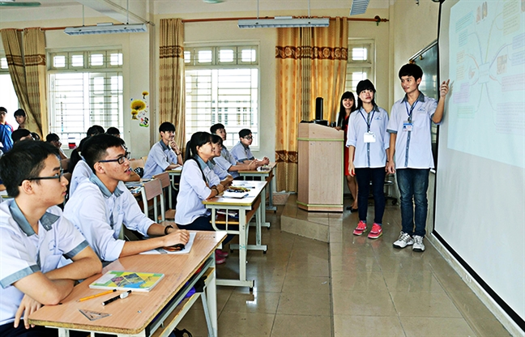
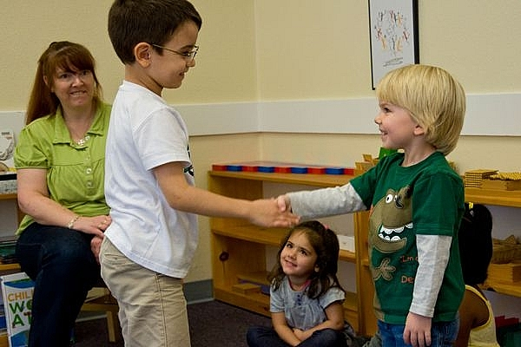
Gợi ý câu trả lời
Một số đặc điểm cá nhân cần rèn luyện trong kế hoạch
Sự tự tin
Thuyết trình rõ ràng, dõng dạc
Kĩ năng giao tiếp

Slide 10
Gợi ý câu trả lời
Một số kỹ năng | Kế hoạch thực hiện rèn luyện kỹ năng
Kỹ năng giao tiếp | Em có thể rèn luyện kỹ năng này bằng cách tham gia các hoạt động giao tiếp, chia sẻ quan điểm của mình một cách rõ ràng, lắng nghe và đưa ra phản hồi thích hợp.
Suy nghĩ tích cực | Để rèn luyện kỹ năng này, em có thể thực hành tập trung vào các suy nghĩ tích cực, tìm kiếm những bài học trong mọi tình huống và tìm ra cách thích nghi với thay đổi.
Kỹ năng thuyết trình | Em có thể tự thực hành thuyết trình trước gương, sau đó là thuyết trình trước 1 nhóm bạn và cuối cùng là tham gia các hoạt động đòi hỏi phải nói trước đám đông.

Slide 11
Nhiệm vụ 2: Chia sẻ về kế hoạch rèn luyện của em
HOẠT ĐỘNG NHÓM:
Các nhóm thuyết trình về kế hoạch rèn luyện bản thân mà em đã xây dựng.

Slide 12
KẾT LUẬN
Ý nghĩa của việc xây dựng kế hoạch rèn luyện bản thân:
Giúp bản thân xác định rõ ràng mục tiêu của mình.
Giúp bản thân nghiêm túc thực hiện theo kế hoạch.
Giúp bản thân định lượng được những công việc cần làm trong kế hoạch rèn luyện bản thân.

Slide 13
Nhiệm vụ 3: Thực hiện kế hoạch đã đề ra
Các em thực hiện những yêu cầu sau:
1. Em hãy trình bày lại kế hoạch đã đặt ra và đánh giá mức độ thực hiện kế hoạch phát triển phẩm chất của bản thân.
2. Em hãy chỉ ra những điểm mà bạn mình đã thay đổi và phát triển.
3. Em thực hiện kế hoạch rèn luyện thường xuyên, ghi lại kết quả rèn luyện để quan sát sự tiến bộ của bản thân.

Slide 14
KẾT LUẬN
Khi đã có kế hoạch rõ ràng và cụ thể, học sinh cần tích cực rèn luyện, học tập và thực hiện nó.

Slide 15
HOẠT ĐỘNG 7:
TỰ ĐÁNH GIÁ

Slide 16
Nhiệm vụ 1. Chia sẻ thuận lợi và khó khăn
Hoạt động nhóm
Các em hãy chia sẻ với bạn cùng bàn về những thuận lợi và khó khăn khi trải nghiệm với chủ đề này.

Slide 17
Gợi ý câu trả lời
Thuận lợi
Suy nghĩ lạc quan, tích cực hơn
Thuyết trình tự tin và rõ ràng hơn
Lập luận chặt chẽ, khoa học

Slide 18
Gợi ý câu trả lời
Khó khăn:
Vẫn còn hơi nhút nhát, e ngại.
Luận điểm và khả năng tranh biện chưa dứt khoát.
Chưa kiểm soát được giọng và cử chỉ khi tranh biện.

Slide 19
Nhiệm vụ 2. Tổng kết số liệu khảo sát
Các em hãy cho điểm từng mức độ vào Phiếu đánh giá của mình. Sau đó, tính điểm tổng của Phiếu và nhận xét.

Slide 20
PHIẾU KHẢO SÁT
Họ tên: ……………….
Lớp: ……………….
Trường: ……………….
1. Tự đánh giá:
Chấm điểm cho mỗi nội dung theo mức độ em đã thực hiện được.
A. Tốt: 3 điểm B. Đạt: 2 điểm Chưa đạt: 1 điểm
STT | Nội dung | Thang đánh giá
 |  | Tốt | Đạt | Chưa đạt
1 | Em nhận diện được những nét đặc trưng trong tính cách của bản thân.
2 | Em nhận diện được sự thay đổi cảm xúc của bản thân.
3 | Em biết điều chỉnh cảm xúc theo hướng tích cực.
4 | Em nhận diện được khả năng tranh biện, thương thuyết của bản thân.
5 | Em biết cách tranh biện, thương thuyết để bảo vệ quan điểm của mình trong một số tình huống.
Tổng kết điểm: ……………………
2. Nhận xét:
…………………………………………………………………………………………………………………………………………………………………………………………………………………………………………………………………………

Slide 21
HOẠT ĐỘNG 8:
RÈN LUYỆN TIẾP THEO VÀ CHUẨN BỊ CHỦ ĐỀ MỚI

Slide 22
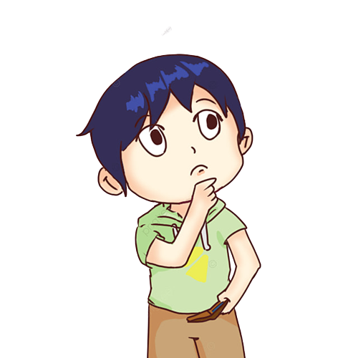
Nhiệm vụ 1: Tiếp tục rèn luyện thói quen
Em hãy chia sẻ những kĩ năng cần tiếp tục rèn luyện và cách rèn luyện, đánh giá sự tiến bộ.

Slide 23
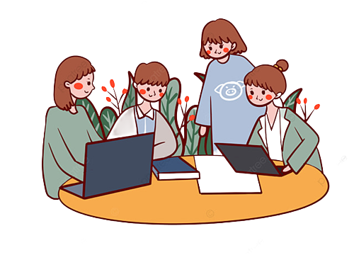
KẾT LUẬN
Học sinh cần tiếp tục rèn luyện những thói quen tốt và nhìn nhận, đánh giá quá trình rèn luyện của mình

Slide 24
Nhiệm vụ 2: Chuẩn bị chủ đề mới
Em hãy mở Chủ đề 2 (SHS – tr.13), đọc các nhiệm vụ cần thực hiện và tìm hiểu những kiến thức liên quan đến chủ đề mới.

Slide 25
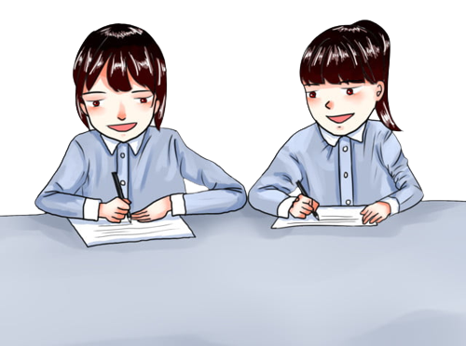
CỦNG CỐ KIẾN THỨC – VẬN DỤNG
Các em hãy hoàn thành Phiếu đánh giá và tổng kết số liệu khảo sát

Slide 26
HƯỚNG DẪN VỀ NHÀ
Ôn lại kiến thức đã học ngày hôm nay
Hoàn thành nhiệm vụ được giao ở phần Luyện tập và Vận dụng
Đọc và tìm hiểu trước Nhiệm vụ 1, 2 – Chủ đề 2 (SHS – tr.14-16)

Slide 27
CẢM ƠN TẤT CẢ CÁC EM ĐÃ CHÚ Ý LẮNG NGHE!

